Slide 1
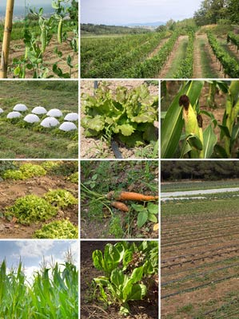

UNIVERSIDAD DE LAS FUERZAS ARMADAS (ESPE)
CARRERA DE INGENIERÍA EN FINANZAS Y AUDITORÍA
TRABAJO DE TITULACIÓN, PREVIO A LA OBTENCIÓN DEL TÍTULO DE INGENIERA EN FINANZAS Y AUDITORÍA
TEMA: “CAUSAS Y CONSECUENCIAS DEL POCO CRECIMIENTO DEL SECTOR AGRÍCOLA SIERRA-CENTRO, PERÍODO 2011-2015”
AUTORA: CARRERA OLALLA ANDREA NATALI

Slide 2


FORMULACIÓN DEL PROBLEMA
El poco crecimiento del sector no es a causa del limitado acceso a la tierra o al agua, existe un alto número de personas que se encuentran en pobreza y no tiene recursos para generar demanda y cubrir sus necesidades
Las políticas económicas implementadas por el gobierno han ocasionado que el sector agrícola resulte afectado y haya disminuido su capacidad de producción
El gobierno nacional ha impulsado la asociatividad productiva, y creó nuevas políticas de acceso a créditos productivos agrícolas, a través del sector financiero privado, la Corporación Financiera Nacional y el Banco Nacional de Fomento (actual BAN Ecuador)

Slide 3
OBJETIVO GENERAL
Identificar las causas y consecuencias del poco crecimiento del sector agrícola sierra-centro, período 2011 -2015

Slide 4
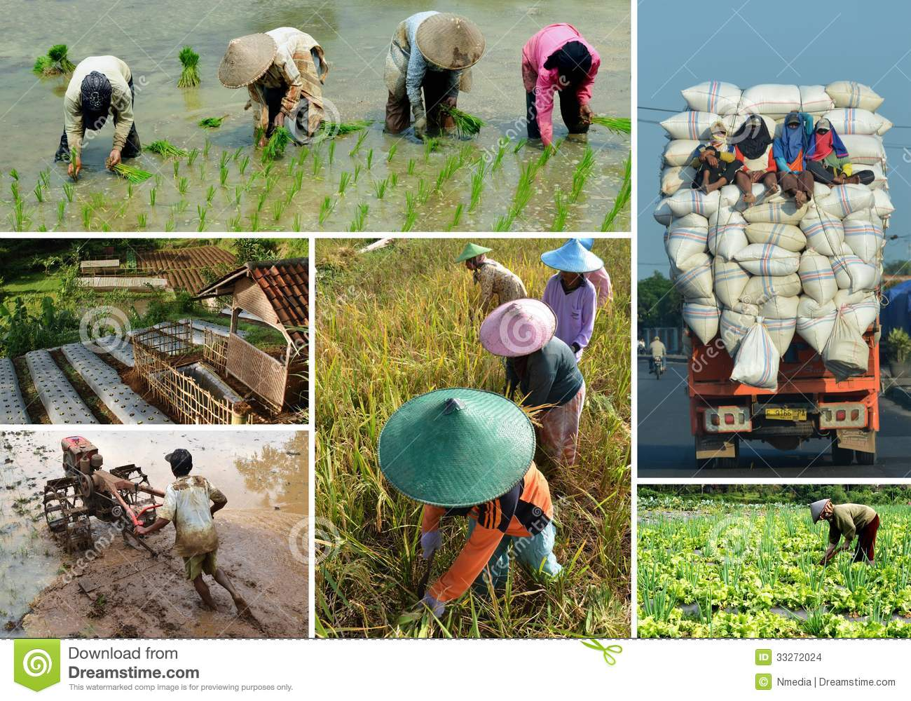
OBJETIVOS ESPECÍFICOS
Identificar los mecanismos de acceso a créditos productivos dentro del sector financiero privado.
Identificar los mecanismos de acceso a créditos productivos ofertados por la Corporación Financiera Nacional.
Identificar los mecanismos de acceso a créditos productivos por parte del Banco Nacional de Fomento (actual BAN Ecuador).

Slide 5

TEORÍAS DE SOPORTE
TEORÍA ECONÓMICA
Microeconomía
Macroeconomía
TEORÍA KEYNESIANA
TEORÍA DEL CRÉDITO
TEORÍA MERCANTILISTA
TEORÍA FISIÓCRATA
(Jhon Maynard Keynes)
(Albrecht Forstmann)
(Carlos Marx)
(Francois Quesnay)

Slide 6

MARCO REFERENCIAL
Potencial agrícola, permitiendo la diversidad de alimentos e insumos
El Sistema Financiero destina considerables montos de dinero para diferentes sectores productivos del país
Dificultades para acceder a estos créditos debido a falta de conocimientos o trabas para el acceso a estos créditos
Matriz productiva fue agrícola y el poder económico y político se centraba en Guayaquil
En 1972 la matriz paso a ser petrolera y agrícola y el poder político y económico se traslado a Quito.
Falta de inyección de recursos financieros no permite el desarrollo y modernización de técnicas de cultivo

Slide 7

MARCO REFERENCIAL
Matriz productiva
Conjunto de interacciones entre los distintos actores sociales que utilizan los recursos que tienen a su disposición
Objetivo 10.- PNBV: Impulsar la transformación de la matriz productiva
Permitirá que el Ecuador transite de una economía dependiente de pocos productos a convertirse en una economía diversificada que genere valor y conocimiento
Crédito para el sector agrícola
Busca satisfacer las necesidades de financiamiento, con el objeto de contribuir a su desarrollo, crecimiento e inserción al sistema financiero formal
Crédito considerado como un instrumento de desarrollo
El bienestar de la sociedad y el aporte a la economía social, destinado a las pequeñas y medianas industrias para fortalecer el crecimiento económico y disminuir la pobreza

Slide 8

MARCO CONCEPTUAL
SECTOR AGRÍCOLA
Actividad productora o primaria que obtiene materias primas de origen vegetal a través del cultivo
CRECIMIENTO ECONÓMICO
Mejora continua en la capacidad para satisfacer la demanda por bienes y servicios
FINANCIAMIENTO
Requiere de recursos financieros para realizar sus actividades, desarrollar sus funciones actuales o ampliarlas
INVERSIÓN
Aplicación de recursos financieros a la creación, renovación, ampliación o mejora de la capacidad operativa

Slide 9


METODOLOGÍA DE INVESTIGACIÓN
Enfoque
Investigación cuantitativa
Comportamiento de variables determinan el impacto dentro de la economía y el sector
Modalidad básica de la investigación
Investigación de campo
Interpretar y solucionar situaciones, problemas y necesidades. Datos de fuentes directas
Investigación documental
Fuentes de carácter documental, elementos bibliográficos, informes estudios. Determinar estrategias financieras y su impacto
Tipo de investigación
Investigación exploratoria
Permite aplicar nuevos métodos de investigación, generando la flexibilidad y ajuste de factores

Slide 10
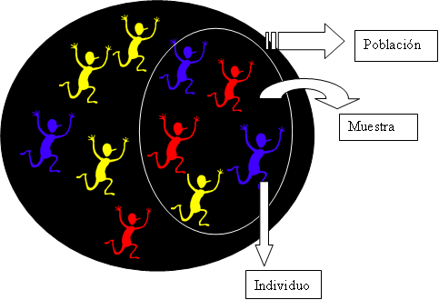
POBLACIÓN Y MUESTRA

Slide 11

POBLACIÓN
Banco Nacional de Fomento (BAN Ecuador)
Corporación Financiera Nacional
Entidades Financieras Privadas
Bancos y cooperativas
Sector Agrícola (Microempresarios)

Slide 12
UNIVERSO

Slide 13
MUESTRA

Slide 14
MUESTRA

Slide 15

ANÁLISIS Y DISCUSIÓN DE RESULTADOS
Mecanismos de crédito para el sector agrícola
Sistema Financiero del Ecuador
Banca Pública de Desarrollo
Banco Nacional de Fomento (BAN Ecuador)
Corporación Financiera Nacional
Banca privada
Bancos
Cooperativas

Slide 16
ANÁLISIS DE CRÉDITOS AGRÍCOLAS
2011 – 2015
$ 416´626.100,83

Slide 17
PARTICIPACIÓN DEL SECTOR AGRÍCOLA EN EL PIB

Slide 18
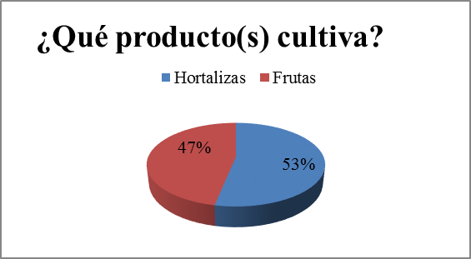
RESULTADO DE LAS ENCUESTAS
1. ¿Qué producto(s) cultiva?
HORTALIZAS | FRUTAS | TOTAL
142 | 125 | 267
53% | 47% | 100%

Slide 19
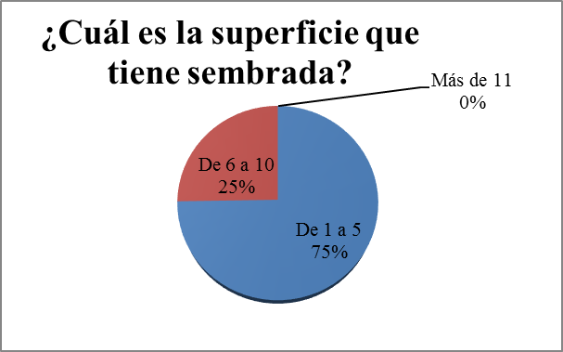
RESULTADO DE LAS ENCUESTAS
2. ¿Cuál es la superficie por hectáreas que tiene sembrada?
De 1 a 5 | De 6 a 10 | Más de 11 | Total
222 | 75 | 0 | 297
75% | 25% | 0% | 100%

Slide 20
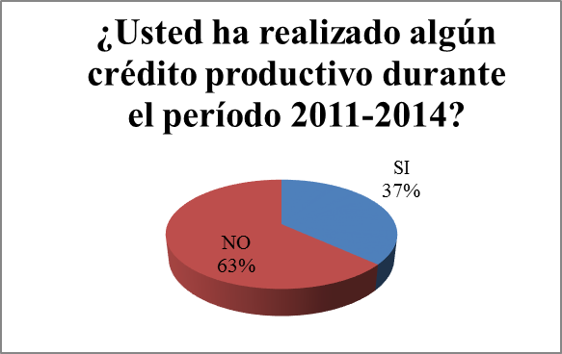
RESULTADO DE LAS ENCUESTAS
3. ¿Usted ha solicitado algún crédito productivo durante el período 2011-2014?
SI | NO | Total
98 | 169 | 267

Slide 21
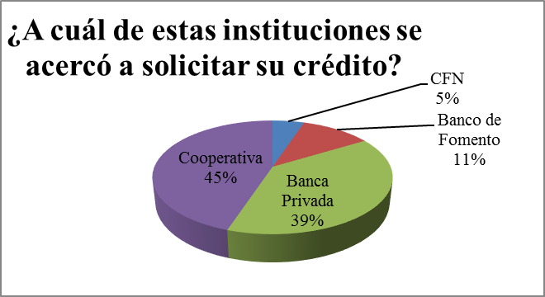
RESULTADO DE LAS ENCUESTAS
4. ¿A cuál de estas instituciones se acercó a solicitar su crédito?
CFN | Banco Fomento | Banca Privada | Cooperativa | Total
5 | 11 | 38 | 44 | 98

Slide 22
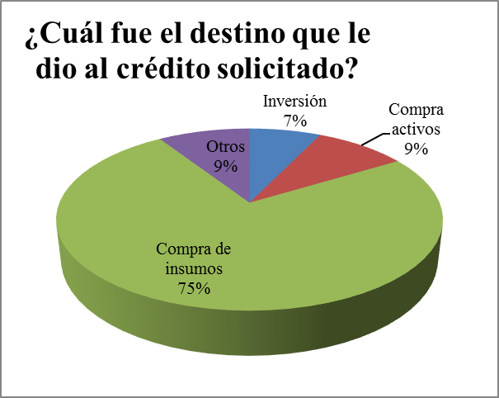
RESULTADO DE LAS ENCUESTAS
6. ¿Cuál fue el destino que le dio al crédito solicitado?
Inversión | Compra activos | Compra de insumos | Otros | Total
7 | 9 | 73 | 9 | 98

Slide 23
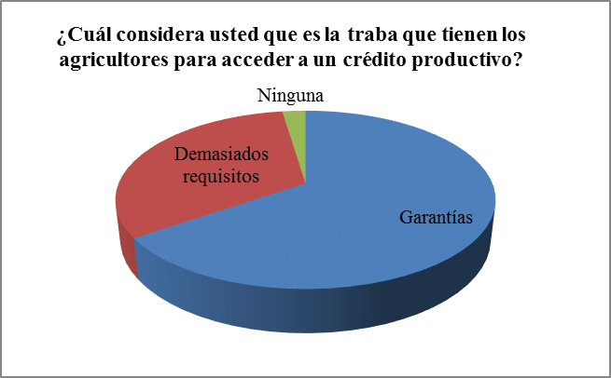
RESULTADO DE LAS ENCUESTAS
12. ¿Cuál considera usted que es la traba que tienen los agricultores para acceder a un crédito productivo?
Garantías | Demasiados requisitos | Ninguna | Total
194 | 96 | 7 | 297

Slide 24
CAUSAS Y CONSECUENCIAS DEL POCO CRECIMIENTO DEL SECTOR AGRÍCOLA.

Slide 25
CAUSAS Y CONSECUENCIAS DEL POCO CRECIMIENTO DEL SECTOR AGRÍCOLA.

Slide 26

CONCLUSIONES.
El enorme dinamismo del volumen del crédito por parte de la banca de desarrollo: BNF y CFN en los últimos años, no ha ido acompañado de reformas institucionales y de las prácticas crediticias que permitan garantizar la viabilidad de las inversiones y la recuperación de los créditos
La economía agrícola no estaría garantizando la producción de insumos de calidad para el sector agroindustrial y de alimentos. A esto se suma la existencia de limitados espacios de investigación destinados a fomentar el desarrollo agrícola y rural, pese a que el sector constituye el garante de la soberanía y seguridad alimentaria.

Slide 27

RECOMENDACIONES
El Gobierno debería ejecutar un plan agrícola enfocado al crecimiento del sector, manteniendo los productos de cultivo pero incrementando sus volúmenes para que puedan ser ofertados al exterior.
La Banca Pública debería crear líneas de crédito accesibles para microempresas agrícolas con montos no superiores a 10.000 dólares y con el cumplimiento de requisitos coherentes con el sector hacia donde están dirigidos.
Los plazos de pago de los créditos en montos pequeños no deberían superar el año para su cancelación.

Slide 28

MUCHAS GRACIAS POR SU ATENCIÓN.

